Slide 1


Formation BlindCode
2023-2024

Slide 2

BlindCode
Une formation de Développeur·euse adaptée aux personnes déficientes visuelles.
Ouverte aussi à toute personne en situation de handicap nécessitant un rythme et une pédagogie adaptée.

Slide 3
BlindCode
L'idée initiale était de créer de nouvelles opportunités d'emploi pour les personnes déficientes visuelles, qui sont souvent limitées à des métiers tels que celui d'agent d'accueil.
Ainsi, l'idée d'une formation en codage a émergé, visant à leur permettre d'accéder à des emplois dans le domaine du numérique.

Slide 4
BlindCode, pour qui?
Personnes en situation de handicap visuel, dont :
jeunes (+18) sans emploi, désireux de s’insérer dans la vie professionnelle et intéressés par le numérique.
adultes en reconversion professionnelle, ne pouvant plus pratiquer leur ancien métier à la suite de l’apparition de la déficience visuelle et possédant des affinités avec le numérique.
Formation ouverte aussi à toute personne en situation de handicap moteur ou sensoriel, nécessitant un rythme et une pédagogie adaptée.

Slide 5
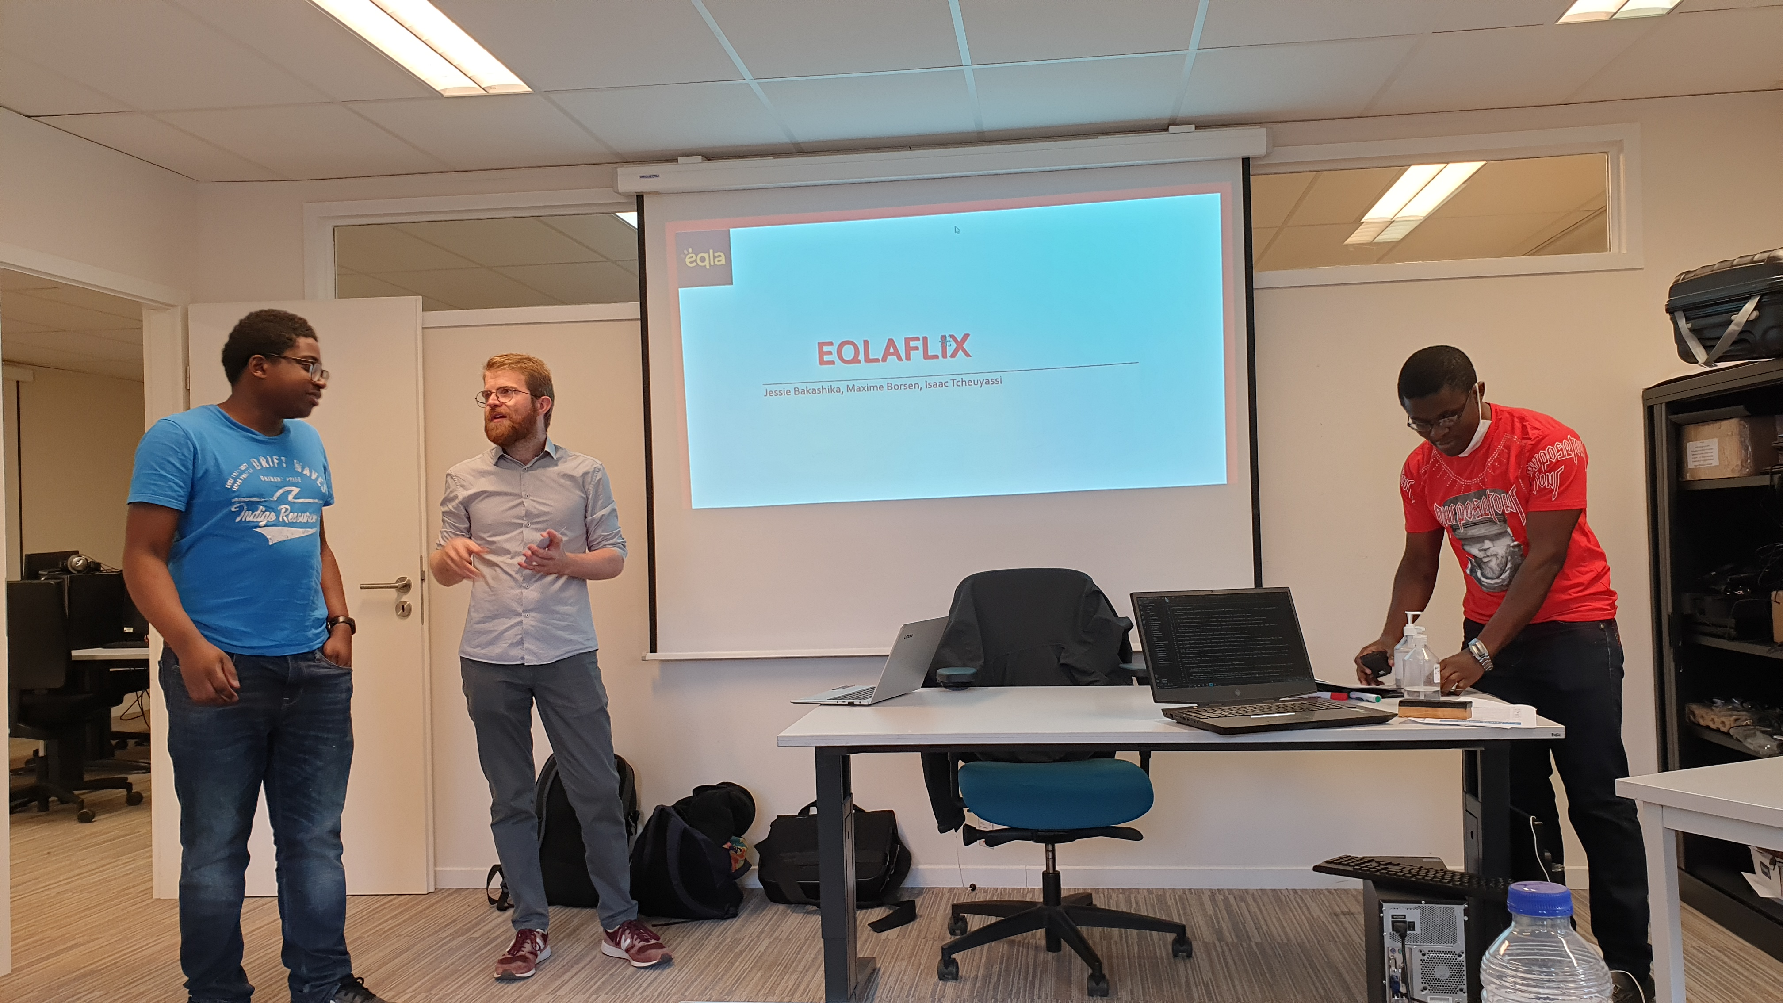
BlindCode
Prérequis
C.E.S.S. de préférence mais la réelle motivation nous suffit.
Compétences numériques de base (internet, courriel, traitement de texte).
Savoir parler, lire et écrire le français.
Être curieux·se et passionné·e par les nouvelles technologies.
Être capable de raisonnement logique.

Slide 6
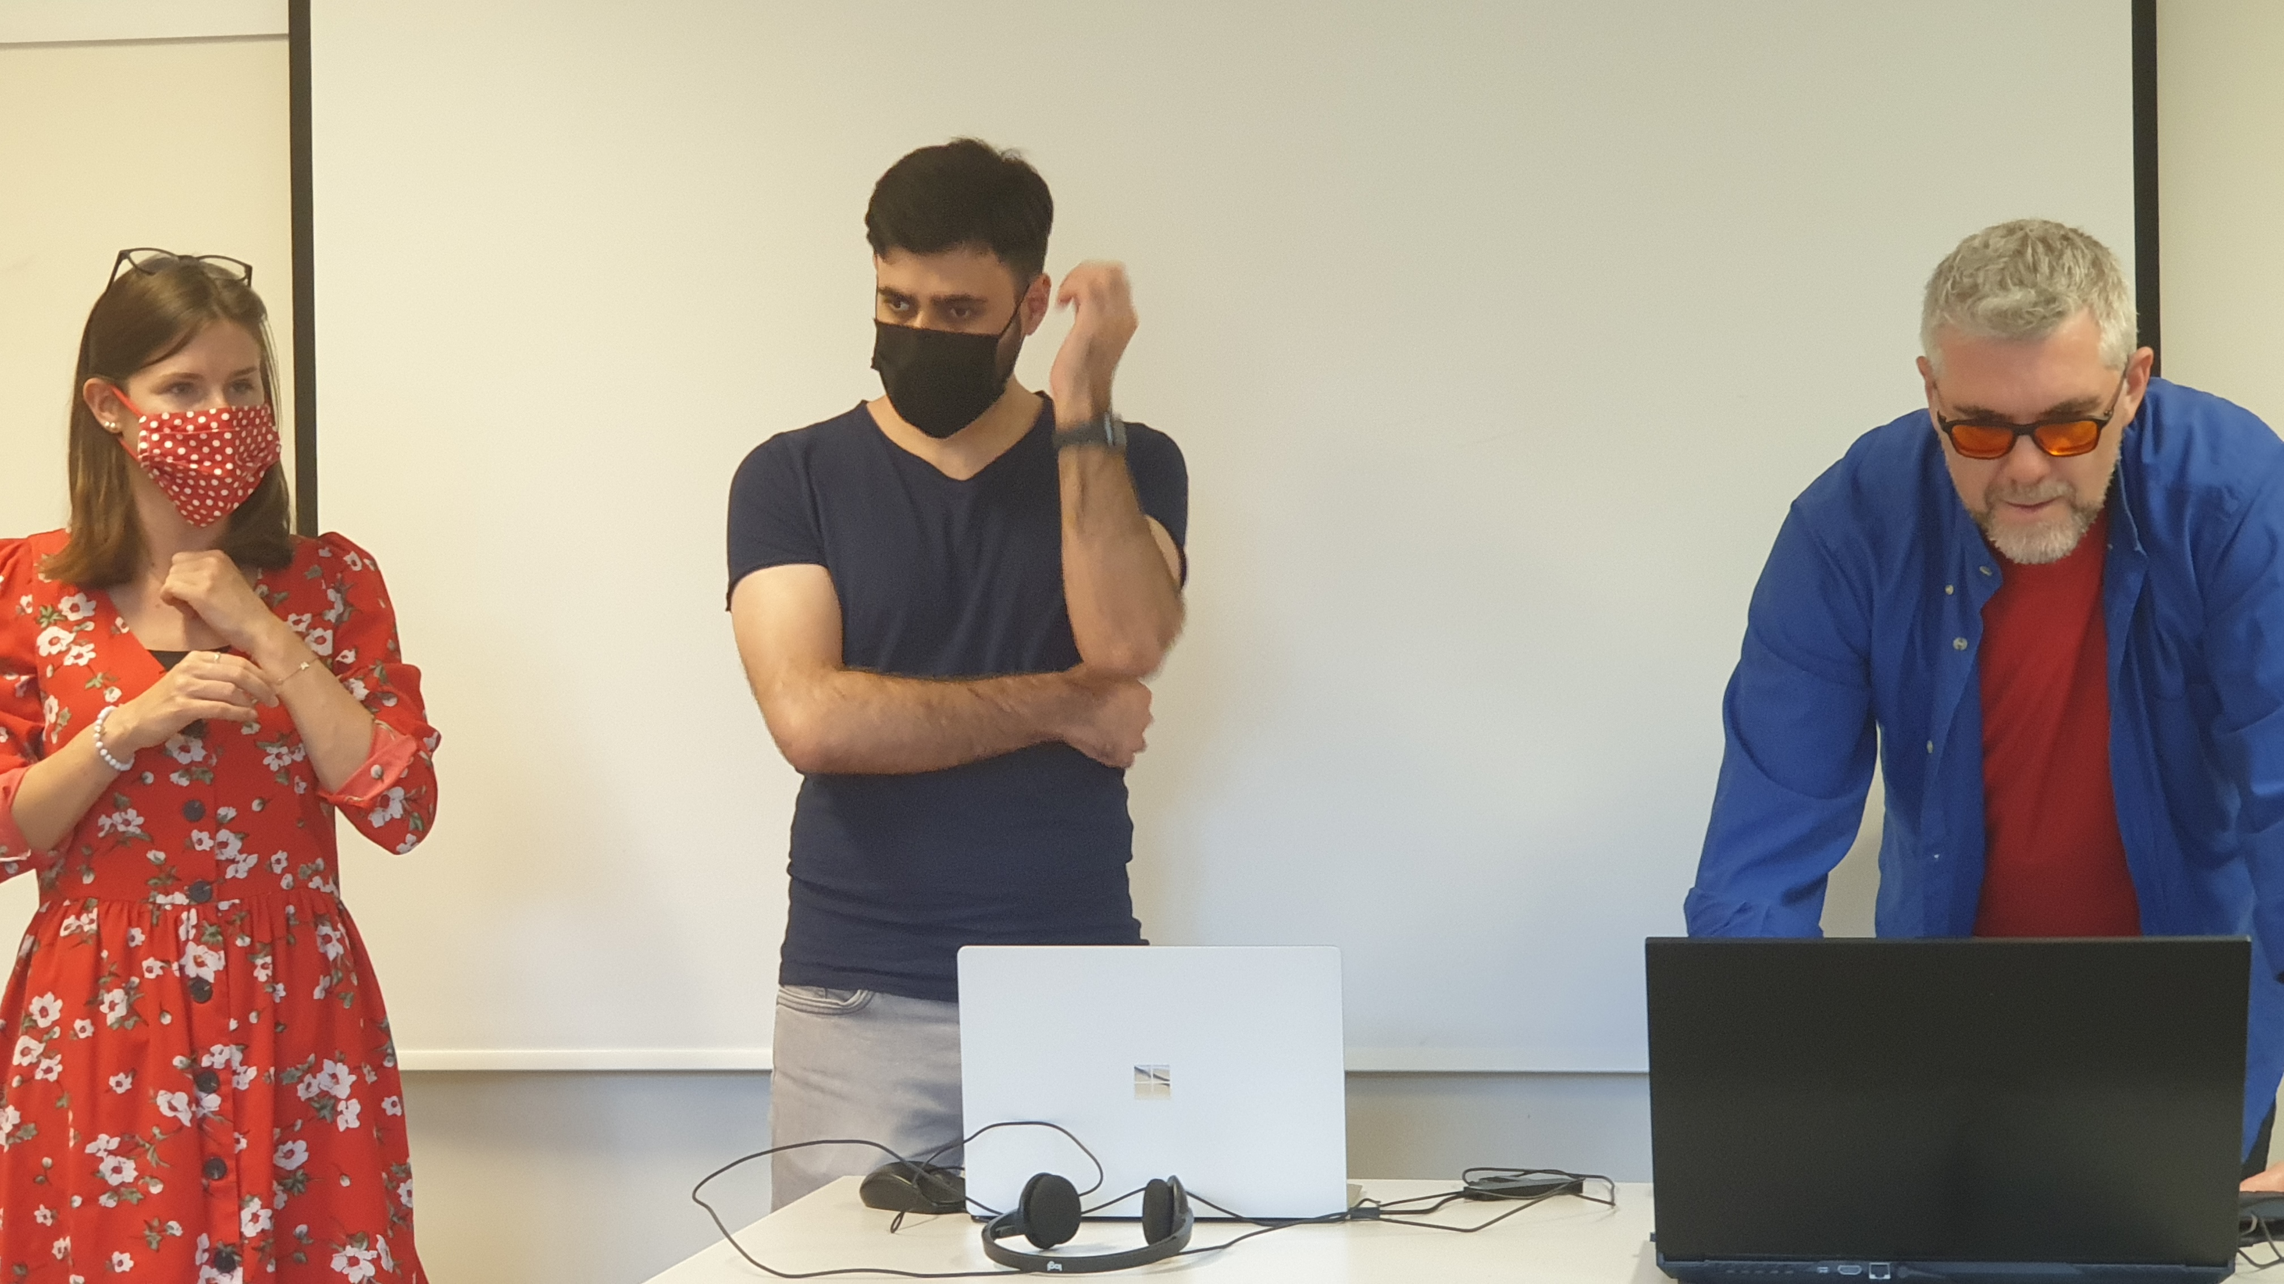
BlindCode, concrètement?
Modalités de Formation
- Durée : 10 mois
- Horaire : 18h de cours/semaine répartis sur 3 jours
- En présentiel + distanciel
- 9 mois de cours
- 1 mois de stage en entreprise
Admission
- Entretien de sélection
- CESS (de préférence) / Motivation++
- Motivation ++
Validation
- Attestation de suivi de formation

Slide 7
BlindCode, concrètement?
Ville | Bruxelles | Mons | Bruxelles
Nom de code | BlindCode | BlindCode Java | BlindCode
Rentrée académique | 14/02/2022 | 25/04/2022 | 21/09/2023
Thème | Développement web et Accessibilité numérique | Développeur.euse Java | Développeur.euse PHP
Lieu | BeCentral | Les Amis des Aveugles Asbl, rue de la Barrière 37, 7011 Ghlin | BeCentral
Nombre d’étudiants | 8 | 10 | 9

Slide 8
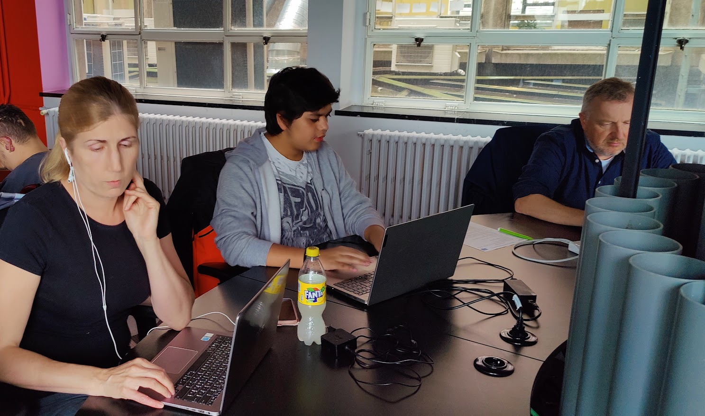
BlindCode, concrètement?
Cours de la formation
Développeur.se (web)
HTML
CSS
Bootstrap
JavaScript
Accessibilité numérique
Git / GitHub
Bases de données (MySQL)
PHP Procédural & POO, PDO (Bases de données)
Laravel (Framework PHP)
Gestion de projets / Agile
Recherche d’emploi
Anglais

Slide 9
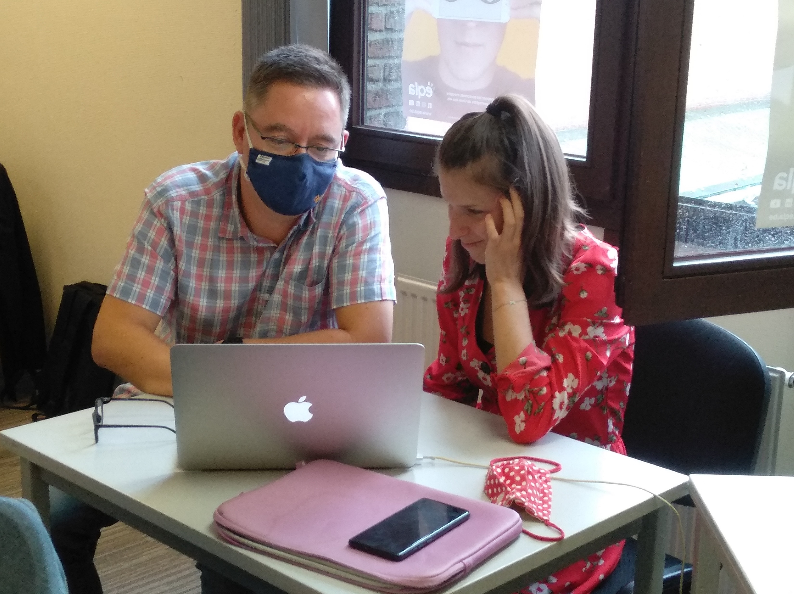
BlindCode, concrètement?
Objectifs de formation
Développeur.se (web)
Concevoir l’architecture technique d’une application web
Développer la partie Front-end & Back-end.
  Front: HTML / CSS/ Bootstrap, notions des critères d’accessibilité numériques: WCAG/RGAA.
  Back : Java, PHP, C#: ça dépend de la session BlindCode.
Travailler en équipe (git/GitHub) et en autonomie
Mettre à jour ses connaissances:
  Sites d’information
  Documentation officielle
  Stack Overflow
Utiliser l’anglais dans son activité
Savoir s’exprimer et présenter un projet lors d’un entretien

Slide 10

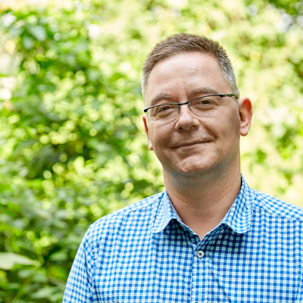
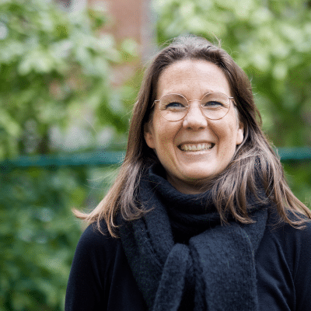
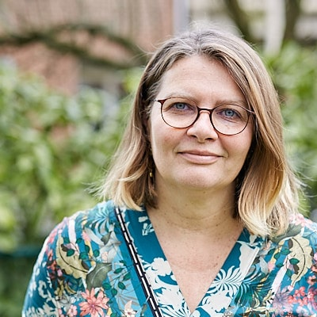
BlindCode, concrètement?
Équipe BlindCode
Philip Johnny Sandrine Catherine
Formateur Formateur/ Formatrice Directrice du
Coordinateur pôle Formation

Slide 11






BlindCode, nos partenaires
⇒ Aide du DBSF, en 2020, pour lancer BlindCode sur 2 années (Aide d’impulsion)
⇒ Pour une partie du Budget, les cours de langue et la partie administrative
⇒ Chance d’être à BeCentral où nous sommes si bien avec un tarif préférentiel.
On vous remercie pour chaque année.
Ainsi que les Entreprises qui accueillent nos élèves en stage

Slide 12

#commetoutlemonde

